Slide 1
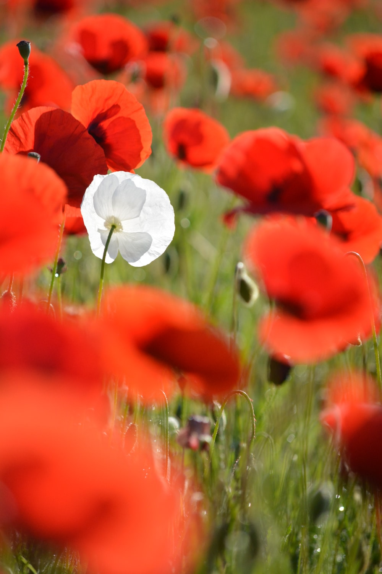
Å sjå likskapar og forskjellar mellom tekstar
I dag skal du lese to tekstar. Den første teksten heiter «Onsdag 11. mars», og den andre teksten heiter «Torsdag 12. mars».
Brukt titlane til tekstane, «Onsdag 11. mars» og «Torsdag 12. mars», og gjett:
Kva trur du desse tekstane handlar om?
Kva trur du er likt i dei to tekstane?

Slide 2
Å sjå likskapar og forskjellar mellom tekstar
Når du har lese den første teksten, skal du svare på nokre spørsmål. Når du har lese den andre teksten, skal du også svare på nokre spørsmål.
Når du har lese begge tekstane og svara på spørsmåla, skal du skrive eit avsnitt på 5–8 setningar. Der skal du skrive om kva som er likt, og kva som er ulikt i dei to tekstane.

Slide 3
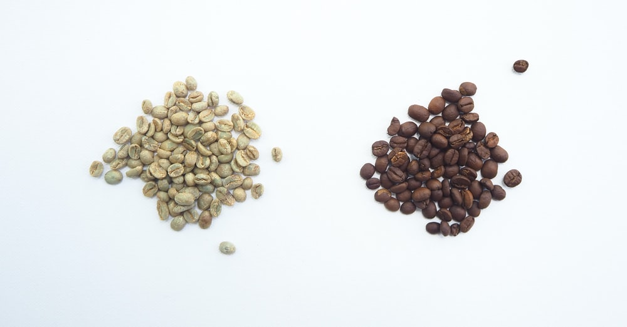
Læringsmål
Du skal leite etter likskapar og ulikskapar mellom to tekstar
der mykje er likt, men også mykje er ulikt.

Slide 4
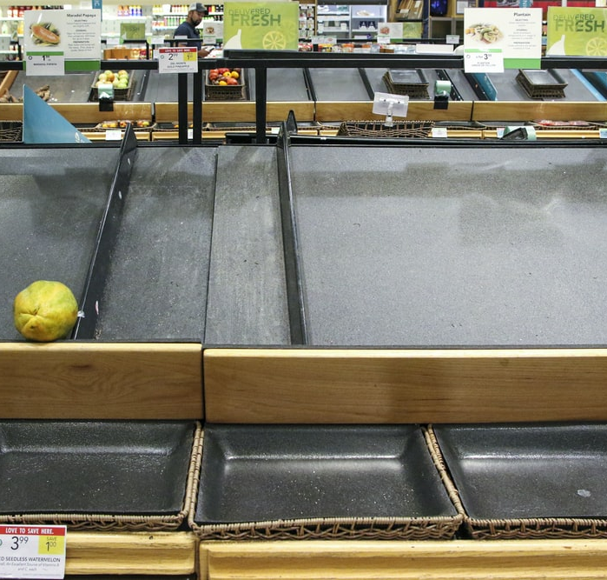
Sjå frå 21:16 til 24:55 i dette klippet.

Slide 5
Tenk gjennom:
Kjenner du nokon som handla veldig mykje mat dagane før og etter 12. mars 2021?

Slide 6
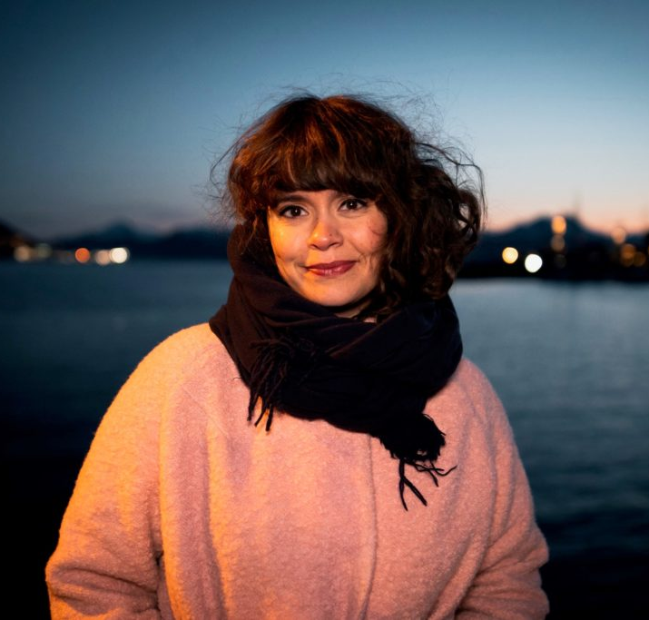
Les teksten
«Onsdag 11. mars»
av Sigrid Agnete Hansen
Du finn teksten her

Slide 7
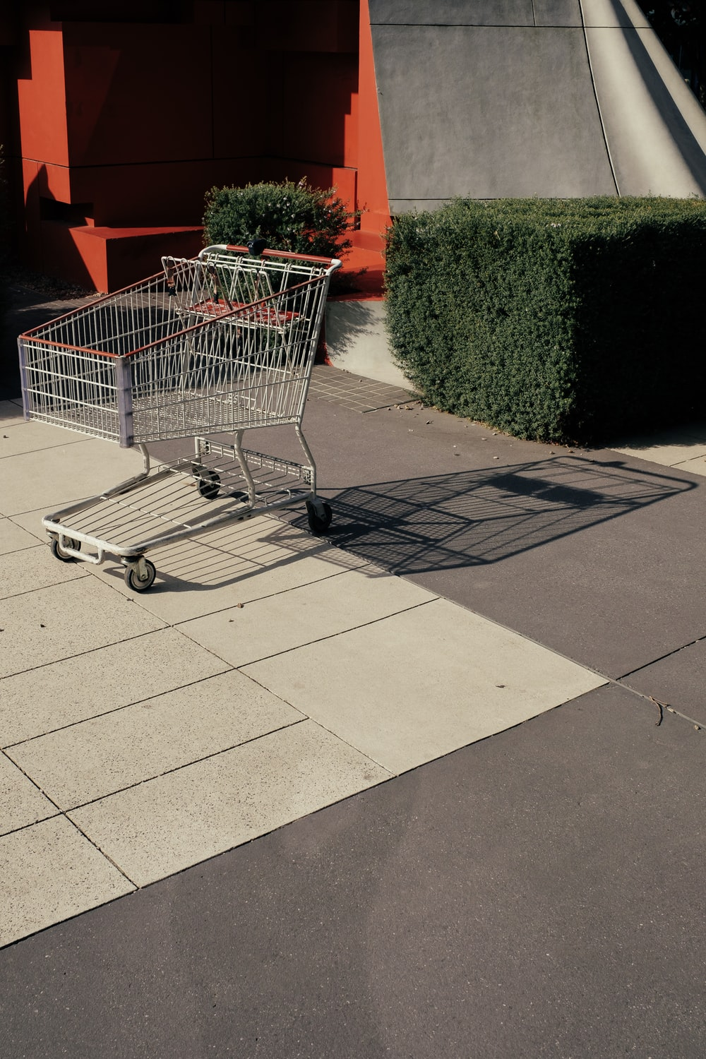
Svar på spørsmåla. Hugs å svare med heil setning. Ver nøye med rettskrivinga når du skriv.
Korleis oppfører mor til Eva seg på veg inn i butikken?
Kva handlar Eva og mor til Eva i butikken?
Kor mange handlenett har dei med seg?
Kva har vi kalla den type storhandel som mor til Eva har føre seg no i koronatida?

Slide 8
5. Finn døme på samanlikningar og metaforar i teksten.
Ei samanlikning er eit språkleg bilete der ein brukar ordet «som» (eller andre likskapsord.)
Døme: Han dansar som ei løve.
Ein metafor er ei samanlikning der ein ikkje har med ordet «som».
Døme: Han er ei løve på dansegolvet

Slide 9
Les teksten
«Torsdag 12. mars» av Helga Songøygard Battin.
Du finn teksten her

Slide 10
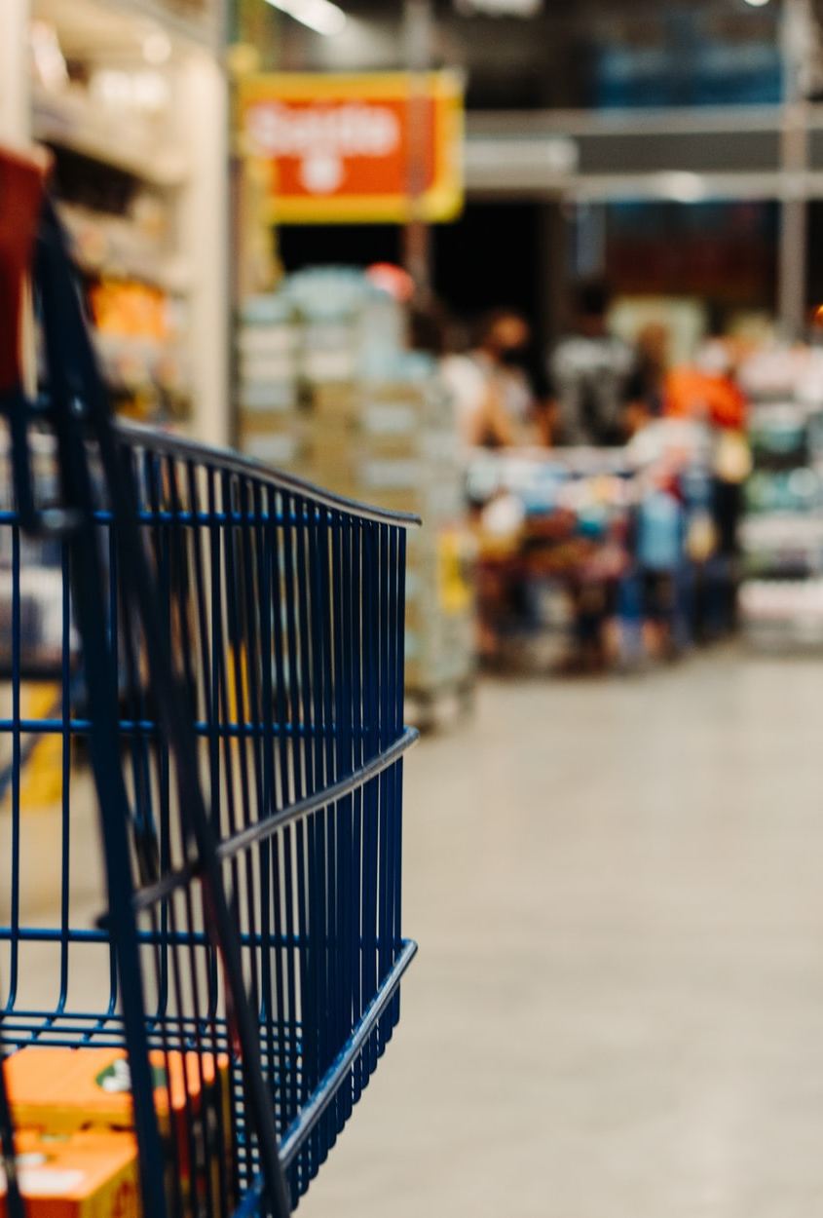
Svar på spørsmåla. Hugs å svare med heil setning. Ver nøye med rettskrivinga når du skriv.
Korleis oppfører hovudpersonen seg på veg inn i butikken?
Korleis oppfører svogeren seg?
Kva handlar hovudpersonen i butikken?
Kva handlar svogeren?
Kor mange handlenett trur du hovudpersonen treng?
Finn minst fem døme frå teksten der forfattaren brukar korte setningar med eitt, to eller tre ord.

Slide 11
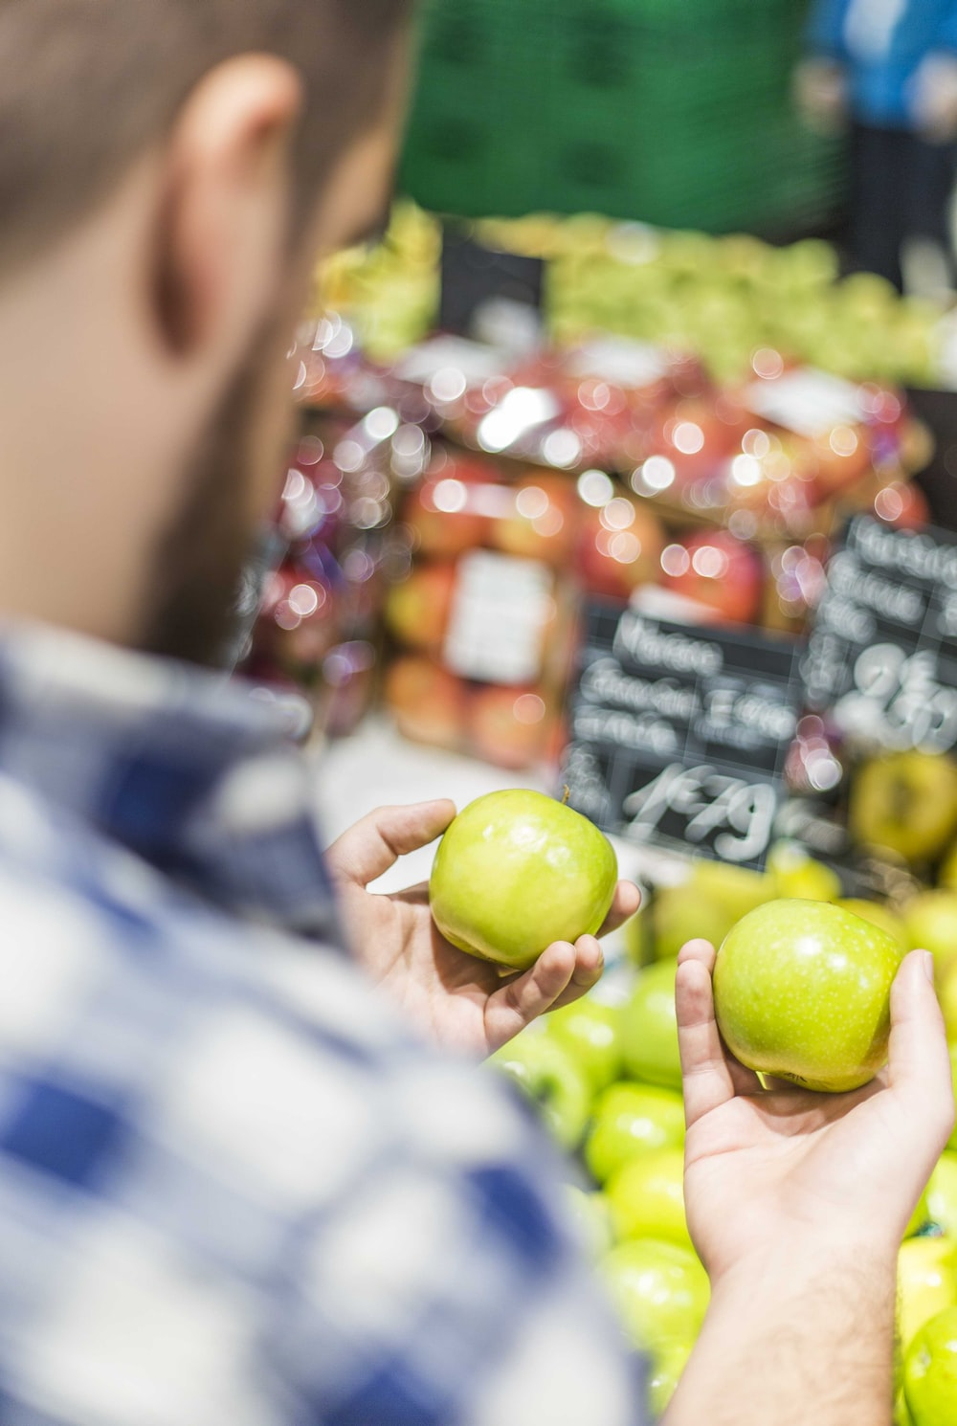
Samanlikn dei to tekstane
Begge dei to tekstane handlar om ein tur på butikken ein dag rett etter 10. mars 2020. Det er mykje som er likt i dei to tekstane, men det er også mykje som er ulikt.
Skriv eit avsnitt på 5–7 setningar der du skriv om likskapar og ulikskapar mellom dei to tekstane.

